Slide 1
Taller de planeación estratégica
Viernes 26 de enero de 2018

Slide 2
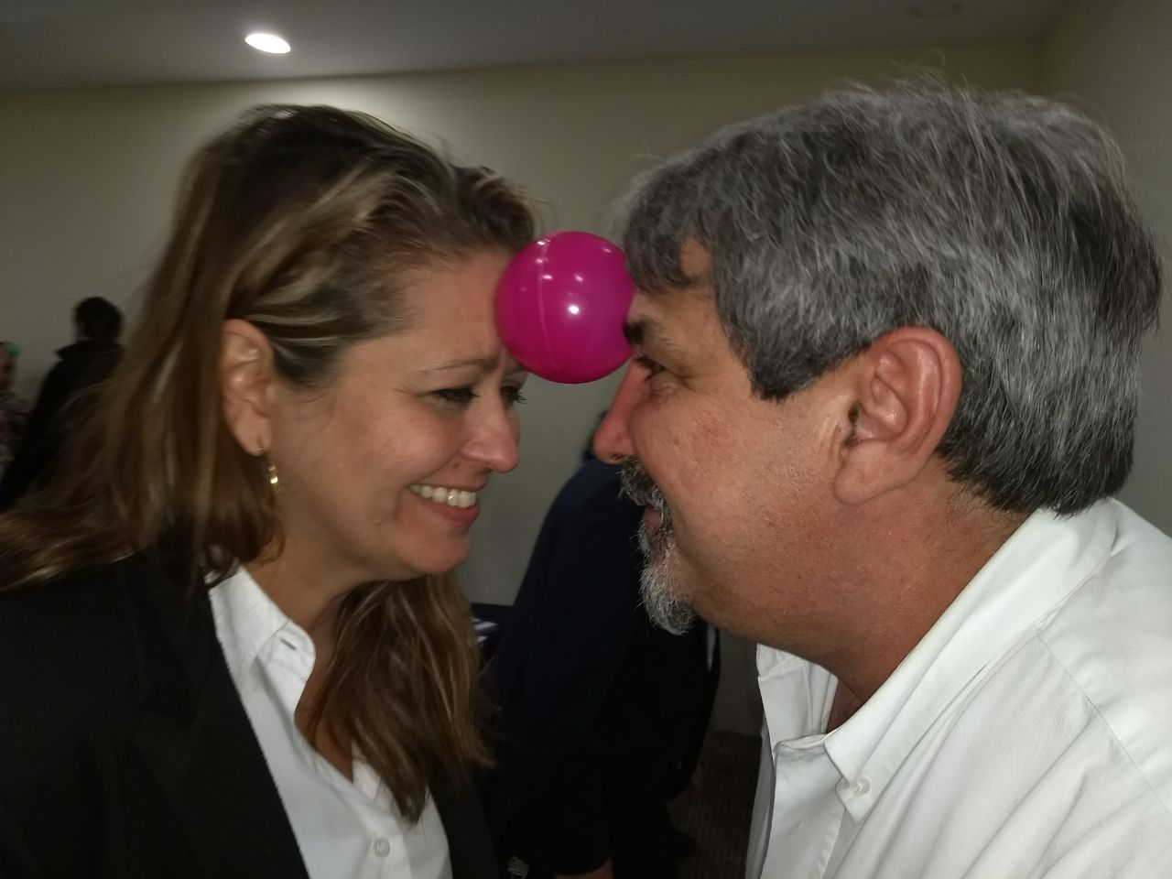
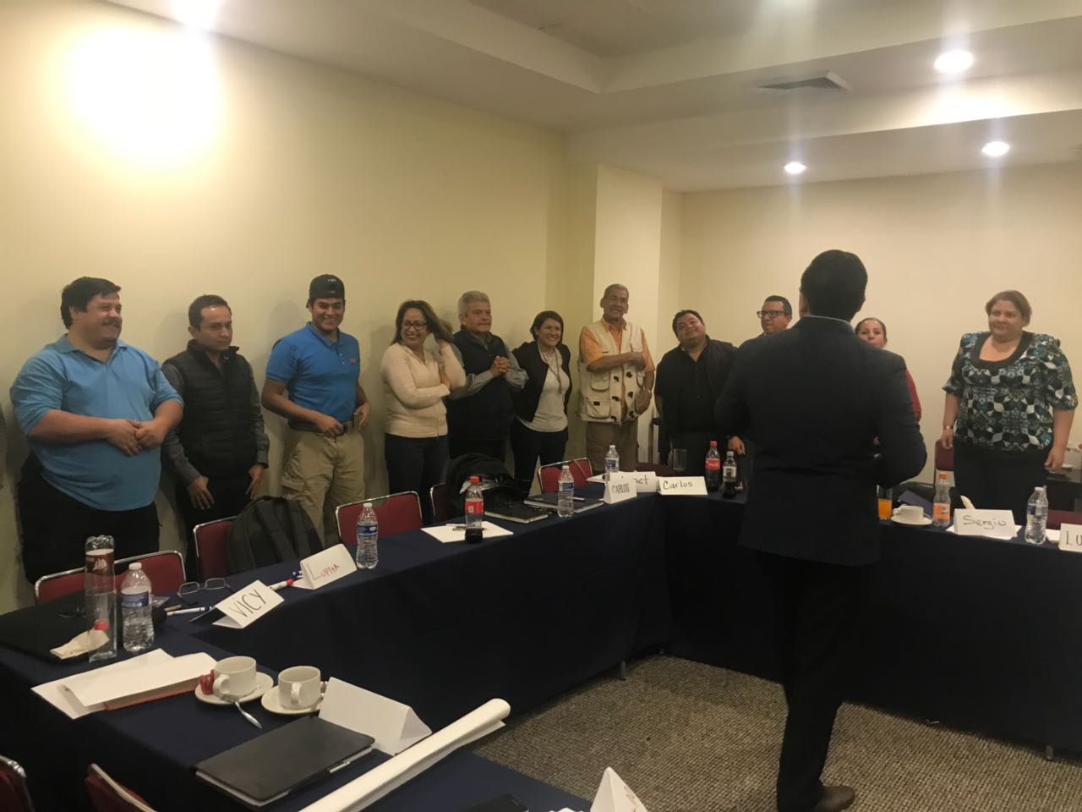
Taller de planeación estratégica Viernes 26 de enero de 2018

Slide 3
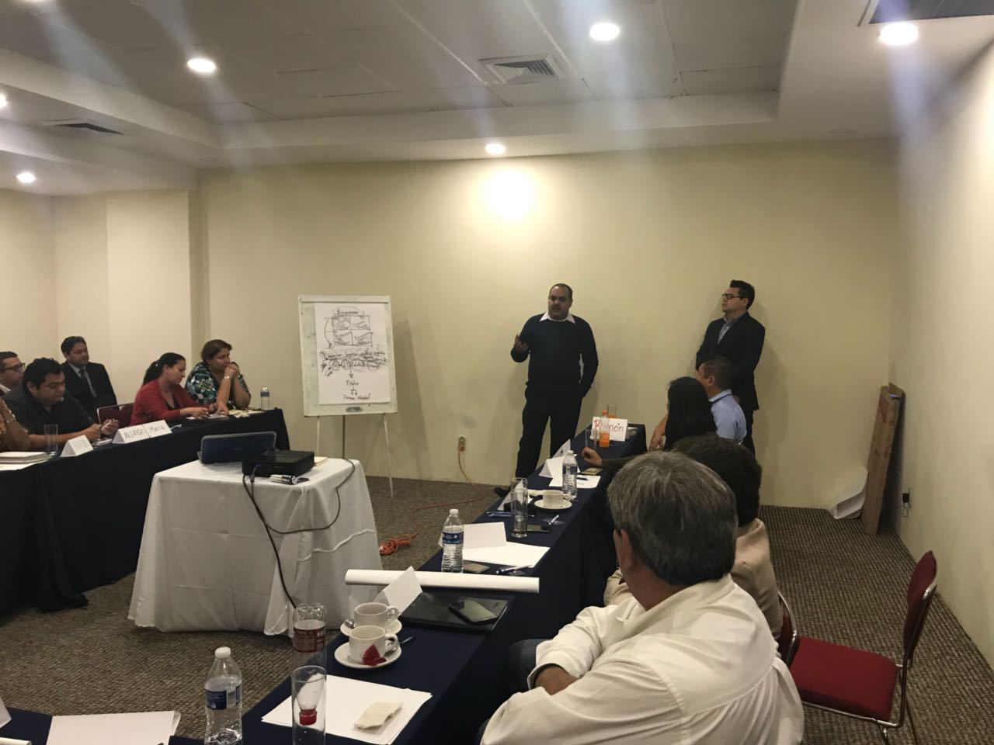
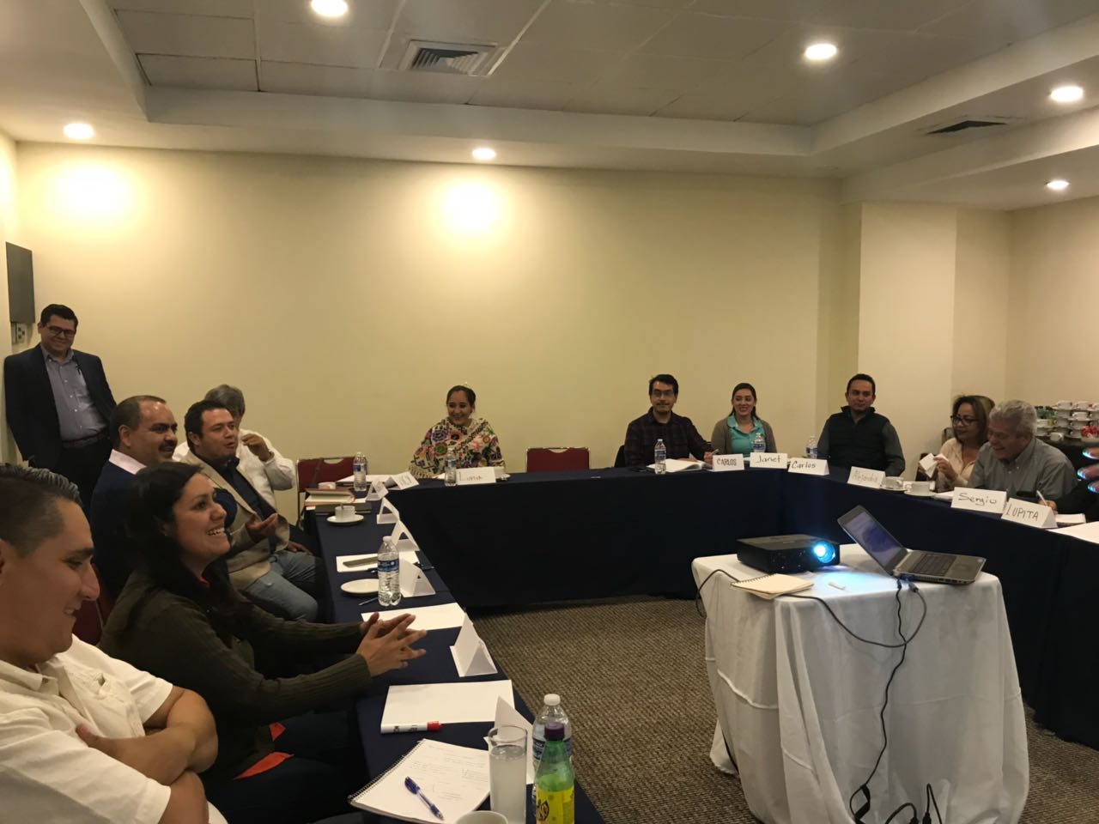
Taller de planeación estratégica Viernes 26 de enero de 2018

Slide 4
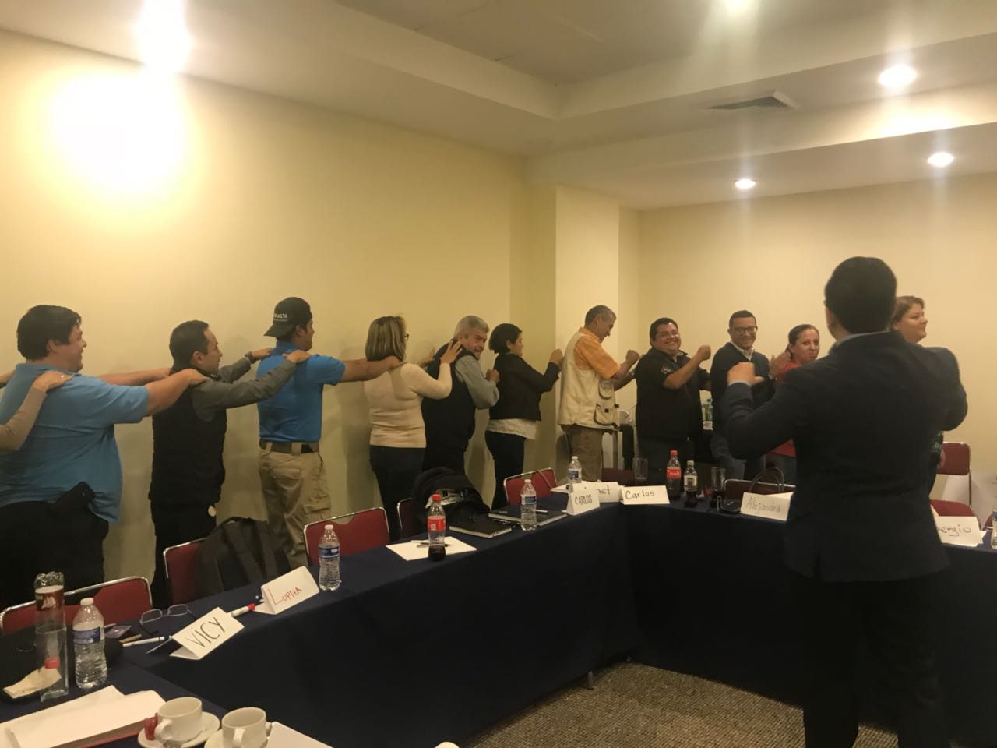
Taller de planeación estratégica Viernes 26 de enero de 2018

Slide 5
Taller de planeación estratégica
Fecha: Viernes 26 de enero de 2018
Lugar: Hotel Howard Johnson
Expositor: Lic. Agustín Monroy
Numero de participantes: 24

